Slide 1

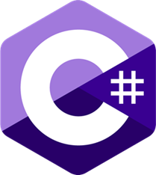
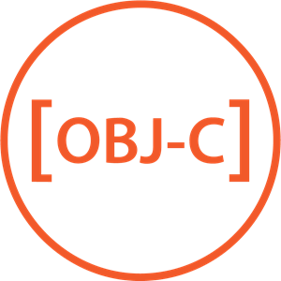
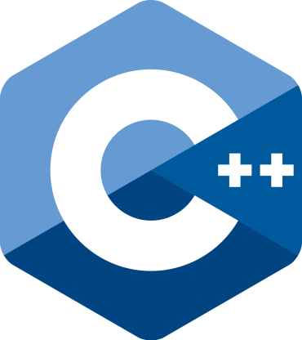
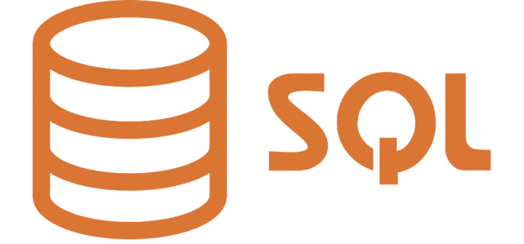
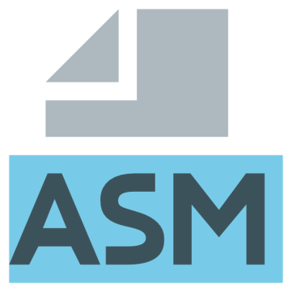
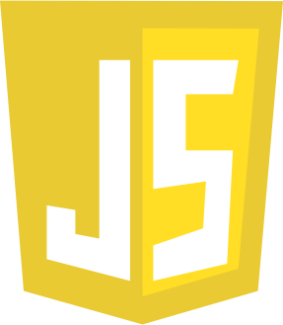
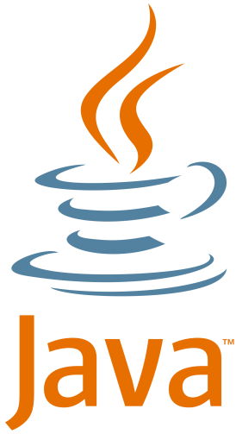

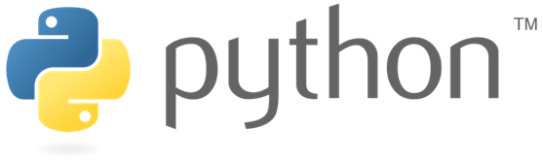
Сучасні мови програмування

Slide 2
ЗМІСТ
Що таке мова програмування?
Які найпопулярніші мови програмування?
Java i C
C++ i Python
Visual Basic .NET i C#
JavaScript i SQL
PHP i Assembly language
Objective-C i MATLAB
Ruby i Perl
Delphi/Object Pascal i R
Visual Basic i GO
Groovy i Swift
Висновок

Slide 3
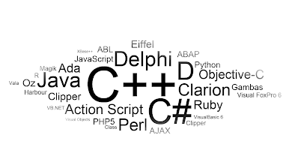
Що таке мова програмування?
мова програмування — це система позначень для опису алгоритмів і структур даних, певна штучна формальна система, засобами якої можна виражати алгоритми, Мову програмування визначає набір лексичних, синтаксичних і семантичних правил, що задають зовнішній вигляд програми та дії, які виконує виконавець (комп'ютер) під її управлінням.

Slide 4
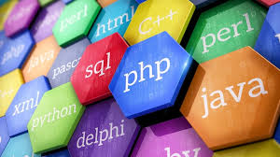
Які найпопулярніші мови програмування?
Мови програмування створюються із завидною регулярністю. За даними Вікіпедії їх налічується 240 різновидів. Але яка мова програмування найбільш популярна? На наступному слайді зображена діаграма рейтингу мов програмування за даними TIOBE на квітень 2019 року:

Slide 6

Java
C
Нативна мова Android. Цим все сказано, оскільки складно уявити, коли додатки для мобільних гаджетів перестануть бути актуальними. Простота коду, кроссплатформенность, принципи об'єктно-орієнтованого програмування роблять цю мову дуже затребуваною. За статистикою 90% десктопних бек-енд додатків розробляються з її допомогою. Скільки б не було конкурентів, Java-фахівці завжди будуть в ціні.
Універсальна, процедурна, імперативна мова програмування загального призначення, Хоча С і було розроблено для написання системного програмного забезпечення, наразі вона досить часто використовується для написання прикладного програмного забезпечення.

Slide 7
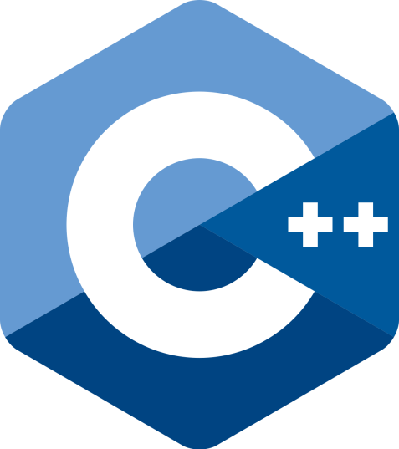
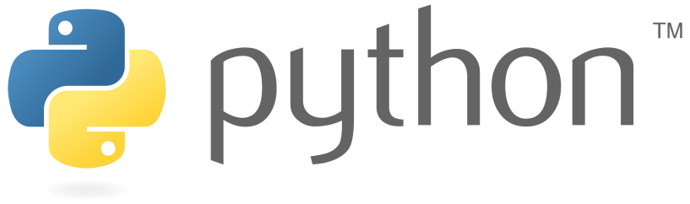
С++
Python
C++ стала однією з найуживаніших мов програмування загального призначення. Мову використовують для системного програмування, розробки прикладного програмного забезпечення, написання драйверів, потужних серверних та клієнтських програм, а також для розробки розважальних програм, наприклад, відеоігор. C++ суттєво вплинула на інші популярні сьогодні мови програмування: C# та Java.
Четверте місце суто за статистикою, за фактом Python незабаром якщо не витіснить, то складе конкуренцію Java. Головна перевага, крім простоти кодинга, наявність нейронних сітей і відповідних бібліотек. Завдяки цьому можна створювати самонавчающі програми. Це важливо для аналітиків, банкірів, подібні рішення використовують пошукові системи Google і Яндекс. Ще одна перевага — розвинене співтовариство розробників. У мережі є величезна кількість готових рішень і спеціалізованих форумів, де новачкам допоможуть розібратися у вирішенні складних завдань.

Slide 8

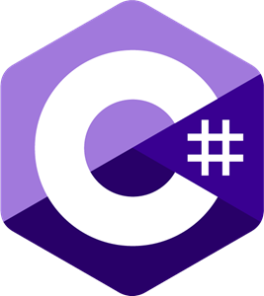
Visual Basic .NET
C#
Найсучасніша BASIC-базована мова програмування. Працює ця мова на базі .NET- фреймворку, для роботи з яким також розроблена мова програмування C#. VB.NET — є першою з сімейства повністю об'єктноорієнтованою мовою, у ній підтримується всі основні принципи об’єктноорієнтованого програмування, за винятком множинного успадкування.
Сі Шарп — це без перебільшення найпростіша і зрозуміла мова програмування високого рівня. Вона створювалася з метою з'єднати в собі все найкраще з інших кодів і у розробників це вийшло. За допомогою C# можна реалізувати будь-яке завдання, від створення невеликого обчислювального алгоритму, до написання повноцінної іграшки на Unity Game. Оскільки мова відносно стара, багато програмістів обходять її стороною, але це помилка. Сі Шарп поєднує в собі Python, Java і найближчих родичів С і С++. Підходить для розробки як десктопних, так і мобільних додатків. Тому C# обов'язкова до вивчення.

Slide 9
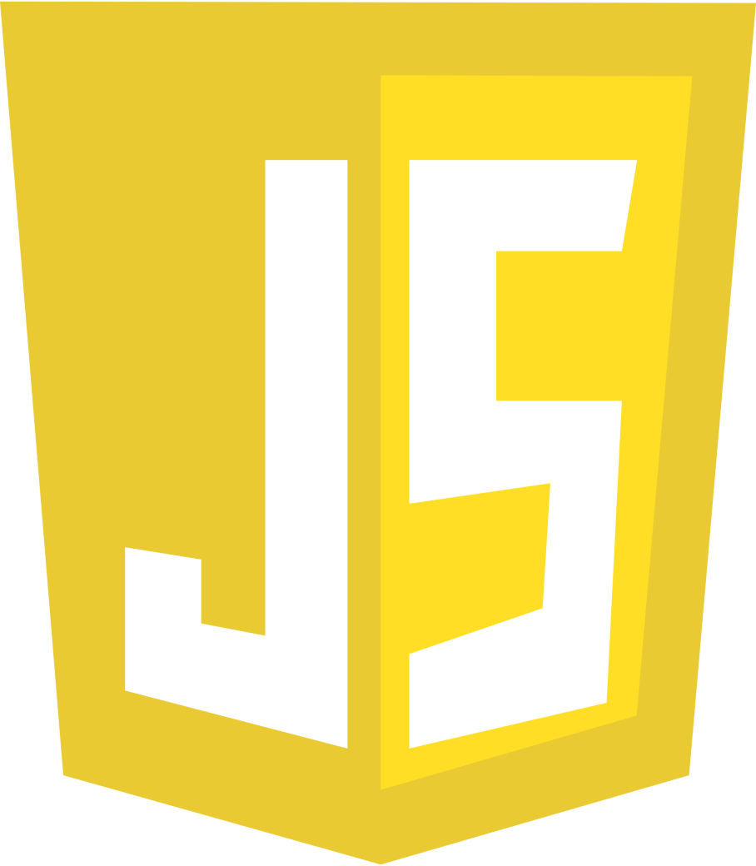
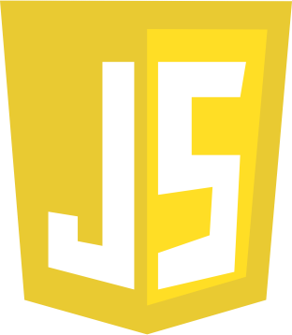
JavaScript
SQL
В еру мобільних гаджетів неможливо обійтися без цього коду. JavaScript — найпопулярніший мова програмування, оскільки дозволяє не тільки створювати сайти і писати розширення для веб-платформ, але і активно застосовується для розробки додатків. Спеціаліст по JavaScript затребуваний як у веб-студій, так і в рамках фрілансу. Досить простий синтаксис робить код зручним для вивчення. Освоїти його не займе багато часу, тому JS — обов'язковий навик будь-якого сучасного програміста.
Декларативна мова програмування для взаємодії користувача з базами даних, що застосовується для формування запитів, оновлення і керування реляційними БД, створення схеми бази даних та її модифікації, системи контролю за доступом до бази даних. Сама по собі SQL не є ані системою керування базами даних, ані окремим програмним продуктом. На відміну від дійсних мов програмування, SQL може формувати інтерактивні запити або, бувши вбудованою в прикладні програми, виступати як інструкції для керування даними.

Slide 10
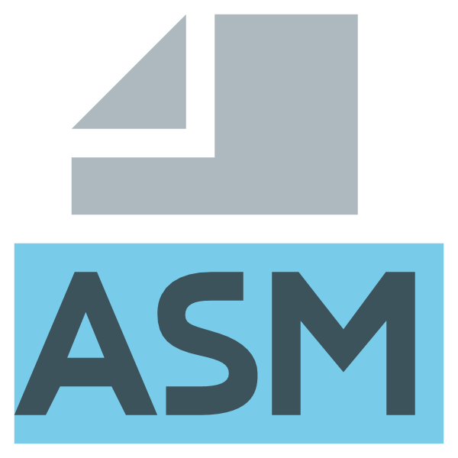

PHP
Assembly language
Інтернет - найбільший і ефективний рекламний майданчик. Щоб нею скористатися, потрібен сайт, а для цього потрібні програміст зі знанням PHP. Мова користується величезною популярністю, оскільки сумісний з найбільш затребуваною CMS WordPress. Але з його допомогою можна створювати якісні сайти під будь-який движок. Для програмістів, орієнтованих на розробку веб-майданчиків, знання PHP обов'язково.
Мова програмування низького рівня для запрограмованої обчислювальної системи, в якій існує сувора відповідність між операторами мови та машинними командами. Assembly також називають символічним машинним кодом або мнемокодом.

Slide 11
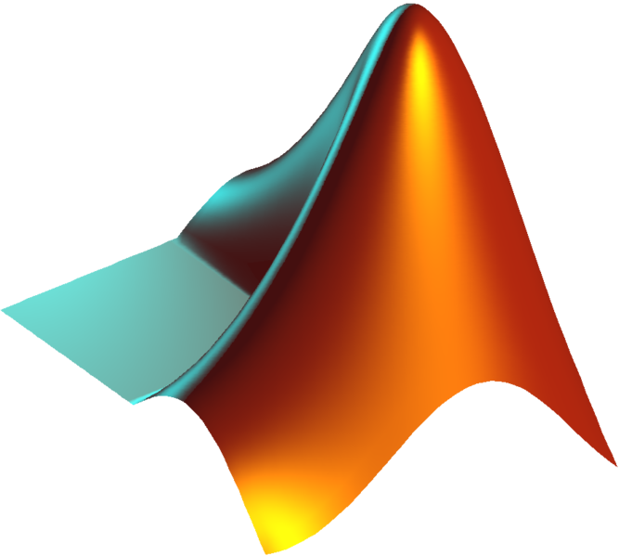
Objective-C
MATLAB
Рефлективна високорівнева об’єктно-орієнтована мова програмування загального призначення, розроблена у вигляді набору розширень стандартної С. Мова програмування Objective-C, розроблена на початку 1980-х років, була основною мовою, що використовувалася компанією NeXT.
пакет прикладних програм для числового аналізу, а також мова програмування, що використовується в даному пакеті. Система створена компанією The MathWorks і є зручним засобом для роботи з математичними матрицями, малювання функцій, робота з алгоритмами, створення робочих оболонок з програмами в інших мовах програмування.

Slide 12
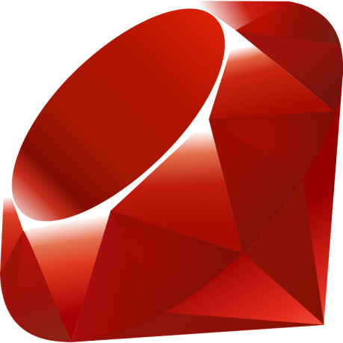
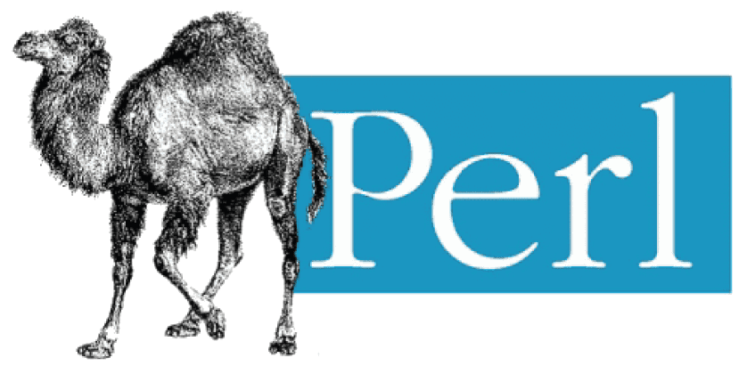
Ruby
Perl
це інтерпретована, повністю об'єктно-орієнтована мовa програмування з чіткою динамічною типізацією. Мова вирізняється високою ефективністю розробки програм і увібрала в себе найкращі риси Perl, Java, Python, Smalltalk, Eiffel, Ada і Lisp. Ruby поєднує в собі Perl-подібний синтаксис із об'єктно-орієнтованим підходом мови програмування Smalltalk. Також деякі риси запозичено із мов програмування Python, Lisp, Dylan та CLU.
Високорівнева, інтерпретована, динамічна мова програмування загального призначення. Perl було розроблено у 1987 році Ларі Воллом, лінгвістом і програмістом за освітою, який у той час працював системним адміністратором у NASA, як скриптова мова для Unix, метою якої було полегшити процес обробки текстів файлів журналів. З того часу до мови було внесено багато змін, і здійснено перегляд її концепції та архітектури, в результаті чого вона стала дуже популярною серед програмістів.

Slide 13


Delphi/Object Pascal
R
Бурхливий розвиток мобільних додатків на час загальмувало розробку десктопних продуктів. Але поступово інтерес до них повертається, а разом з цим зростає популярність Delphi. Незважаючи на те, що мова досить стара, імперативна і не найпростіша в освоєнні, вона дозволяє створювати безпомилковий код. Кожна команда має чітке, конкретне значення, а сам код жорстко структурований. Завдяки цьому вдається повністю виключити помилки і глюки. З негативного — додатки споживають багато ресурсів. Зате до їх роботі не буває претензій. З точки зору конкуренції — це найбільш цікавий варіант. Оскільки не всі програмісти володіють мовою на високому рівні.
Мова програмування і програмне середовище для статистичних обчислень, аналізу та зображення даних в графічному вигляді. Розробка R відбувалась під істотним впливом двох наявних мов програмування: мови програмування S з семантикою успадкованою від Scheme.

Slide 14
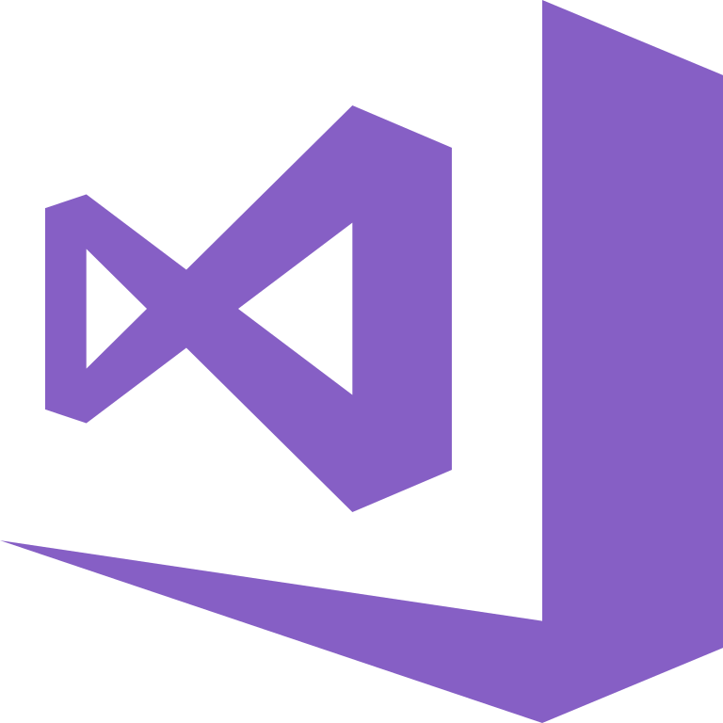

Visual Basic
Go
Засіб розробки програмного забезпечення, створений і підтримуваний корпорацією Microsoft, який складається з мови програмування і середовища розроблення. Мова Visual Basic успадкувала дух, стиль і, частково, синтаксис свого предка – мови Бейсік, яка має чимало діалектів.
Хоча ця мова програмування з'явивлася в далекому 2009, справжню популярність вона почала набувати через 10 років, коли розробники зіткнулися з тим, що канонічні коди з'їдають занадто багато ресурсів. Особливість Go в тому, що вона заточена під багатоядерні процесори і дозволяє писати код в режимі мультизадачності. При цьому відбувається суттєва економія пам'яті, що позначається на швидкодії і швидкості відгуку. До того ж, додатки на Go менше вантажать слабке залізо, тому можуть працювати на застарілих моделях ПК.

Slide 15
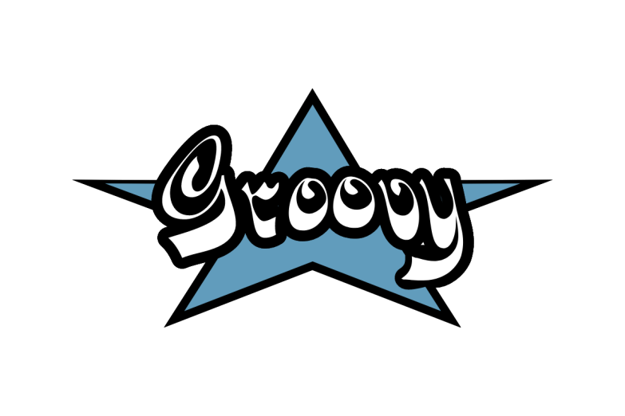
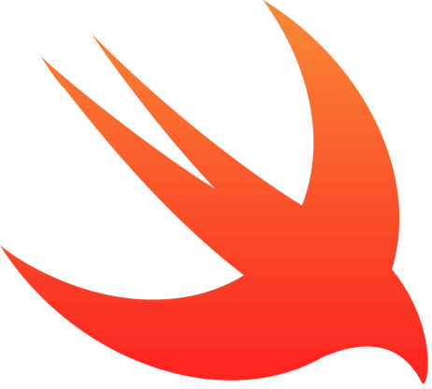
Swift
Groovy
Жоден рейтинг топових мов програмування не обходиться без Swift. Код використовується для розробки нативних додатків під iOS. Він дуже затребуваний. Сучасні тенденції такі, що багато жителіd переходять на техніку від Apple. У зв'язку з цим перед розробниками стає непросте завдання перебудується і робити продукти для нового типу аудиторії. Нативні додатки працюють швидше, ніж кросплатформенних варіанти. Тому мова стає популярною, що і дозволило їй посісти друге місце.
об'єктно-орієнтована динамічна мова програмування, що працює в середовищі JRE. Мова Groovy запозичила деякі корисні якості Ruby, Haskell і Python, але створена для роботи всередині віртуальної машини Java і підтримує тісну інтеграцію з Java програмами. Groovy є більш високорівневою мовою програмування у порівнянні з Java, а отже розробка на ньому зазвичай відбувається швидше. Цьому сприяють перш за все динамічна природа мови, а по-друге, наявні елементи функційного програмування, зокрема замикання

Slide 16
Висновок
У кожної мови програмування є свої сильні та слабкі сторони: найефективніше використовувати переваги конкретного середовища та шукати інші інструменти для тих областей, в яких система працює не так успішно. Якщо якась мова не підходить для розв’язання певної задачі, потрібно знайти ту, яка стане в пригоді більше. Існує безліч стилів програмування і десятки шаблонів проєктування для кожної з перерахованих мов.

Slide 17
Кінець

